Slide 1

Современные технологии инклюзивного образования обучающихся с ОВЗ в условиях реализации ФГОС.

Slide 2
АОП-это образовательная программа, адаптированная для обучения ребенка с ОВЗ, разрабатывается на базе ООП определенного уровня образования, с учетом индивидуальных образовательных потребностей и психофизических особенностей на период, определенный образовательной организацией самостоятельно, с возможностью ее изменения в процессе обучения.

Slide 3
СИПР разрабатывается для обучающегося с множественными нарушениями, в том числе, с умственной отсталостью умеренной, тяжелой, или глубокой степени, максимально на один год на основе АООП, учитывает индивидуальную специфику образования ребенка с тяжелыми нарушениями развития.

Slide 4
Компонентный состав структуры АОП
Титульный лист АОП
Пояснительная записка АОП
Содержание АОП
Основные требования к результатам реализации АОП
Система контрольно-измерительных материалов АОП

Slide 5
Особенности рабочей программы по предмету для обучающихся с ОВЗ
Проведена корректировка содержания программы в соответствии с целями обучения для детей с ОВЗ.
Уделяется больше времени на повторение изученного в предыдущем классе.
Отводится дополнительное время на закрепление некоторых разделов.
Предложены занятия для повторения изученного материала перед основными темами.
Предусмотрено увеличение времени на итоговое повторение содержания курса.
Пересмотрены (уменьшены) требования к подготовке обучающихся.
Включены индивидуально-коррекционные занятия.

Slide 6
Условия для реализации АОП
Учет особенностей ребенка, индивидуальный педагогический подход
Реализация коррекционно-педагогического процесса педагогами и педагогами психологами соответствующей квалификации
Предоставление обучающемуся с ОВЗ медицинской, психолого-педагогической и социальной помощи
Привлечение родителей в коррекционно-педагогический процесс

Slide 7

Слово «технология» происходит от греческих слов-искусство, мастерство и учение.

Slide 8
Использование новых технологий в учебном процессе для детей с ОВЗ
Коррекционно-развивающие технологии
Технологии разноуровневого обучения
Технология проблемного обучения
Игровые технологии
Информационно-коммуникативные технолологии
Нравственная технология
Здоровьесберегающие технологии

Slide 9
Коррекционно-развивающие технологии
Арт-терапия
Технология музыкального воздействия
Сказкотерапия
Технология цветотерапии
Психогимнастика

Slide 10
Коррекционно-развивающие уроки способствуют работе всех высших психических функций:
Мышления
Восприятия
Памяти
Моторно-двигательной сферы
Эмоционально-волевой сферы
Самооценки
Самоконтроля
Учебной мотивации

Slide 11
Технология разноуровневого обучения-это технология организации учебного процесса, в рамках которой предполагается разный уровень усвоения учебного материала, но не ниже базового, в зависимости от способностей и индивидуальных особенностей личности каждого учащегося.

Slide 12
Технология проблемного обучения – это обучение, при котором учитель, создавая проблемные ситуации и организуя деятельность учащихся по решению учебных проблем, обеспечивает оптимальное сочетание их самостоятельной поисковой деятельности с усвоением готовых

Slide 13
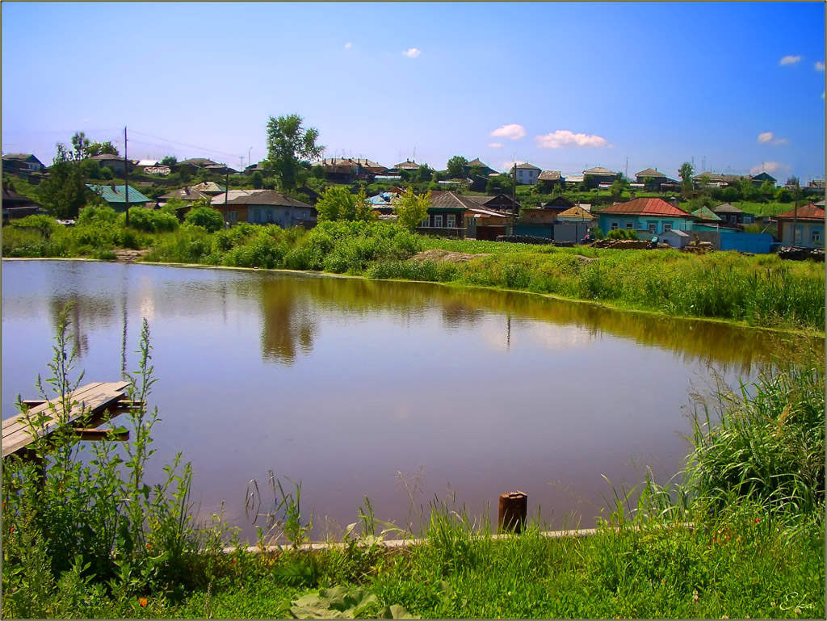
Игровые технологии

Slide 14
Найди пару
К словам из левого столбика дети подбирают синонимы из правого столбика:
алфавит аккуратный
чистый кавалерия
конница озорник
шалун азбука

Slide 15
Дидактическая игра на уроках пополняет, углубляет и расширяет знания, является средством всестороннего развития ребёнка, его умственных, интеллектуальных и творческих способностей, вызывает положительные эмоции, наполняет жизнь коллектива учащихся интересным содержанием, способствует самоутверждению ребёнка.

Slide 16
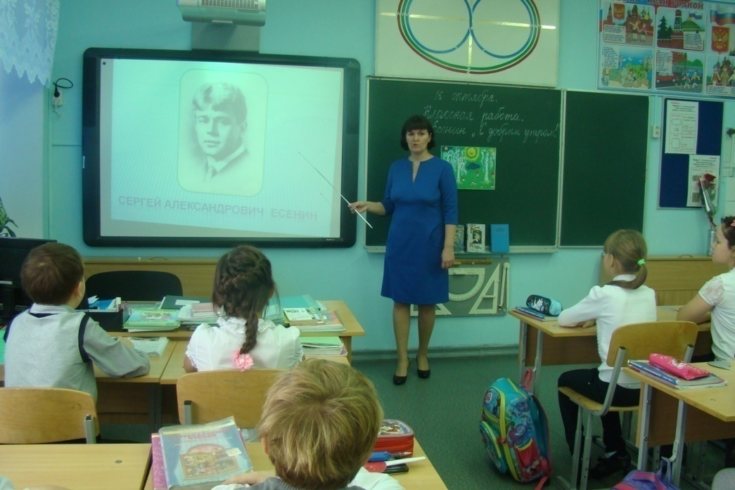
Информационно-коммуникативные технологии
это обобщающее понятие, описывающее различные устройства, механизмы, способы, алгоритмы обработки информации.

Slide 17
визуальная информация (иллюстративный, наглядный материал)
интерактивный демонстрационный материал (упражнения, опорные схемы, таблицы, понятия)
тренажёр
контроль умений и навыков учащихся
самостоятельная поисковая, творческая работа учащихся

Slide 18

Технология нравственного воспитания
«Пусть все, что в душе моей жизни звучало,
Обратно вернется в родное начало».

Slide 19

«И только в человеческой душе
Есть место красоте. Ей нет иного места»

Slide 20
Здоровьесберегающие технологии
обеспечение благоприятной психологической атмосферы в классе;
развитие у школьников способности к самореализации;
расширение интеллектуальных возможностей детей с ОВЗ, формирование у них необходимых знаний и навыков, ведущих к повышению результативности деятельности, чувству уверенности в своих силах;
совершенствование способов взаимодействия с окружающим миром и людьми, преодоление барьеров в общении.

Slide 21

Физкультпаузы
Целенаправленное включение физических упражнений в рабочий (учебный) режим с целью предупреждения выраженного утомления и восстановления работоспособности.

Slide 22
Использование новых технологий отвечает современным требованиям, стоящим перед школой. Благодаря образовательным технологиям учащиеся овладевают приемами учебной деятельности, умением самостоятельно конструировать свои знания, ориентироваться в современном информационном пространстве.

Slide 23


